Slide 1

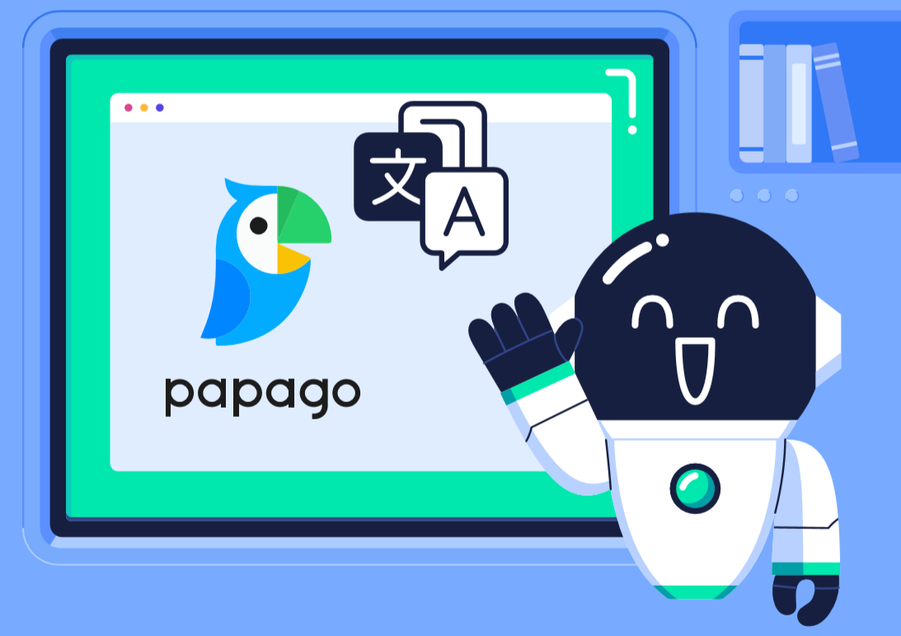
소프트웨어야놀자 AI 교육 시리즈
프로젝트 5. 나만의 번역기 만들기
본 문서는 나눔글꼴로 작성되었습니다. 나눔글꼴 미설치시 폰트 깨짐 현상이 있을 수 있습니다. 설치하기

Slide 2
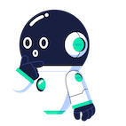
프로젝트 전개
차시 | 관련 AI 영역 | 교수학습활동 | 준비물 및 자료
1 | 자연어 처리(NLP)/ 번역, 딥러닝 | 파파고 번역기 체험하기 - 파파고의 번역 기능 사용해보기 컴퓨터는 텍스트를 어떻게 인식할까요? - 텍스트 데이터 처리 - 자연어 처리 음성합성이란 무엇일까요? - 음성합성이란? - 음성합성 체험하기 | 컴퓨터 언플러그드
2 |  | 나만의 번역기 만들기(1) - 외국어를 한국어로 바꿔주는 번역기 프로그램 만들기 | 엔트리
3 |  | 나만의 번역기 만들기(2) - 외국어를 한국어로 바꿔주는 번역기 프로그램 발전시키기 | 엔트리
4 | 사회적 영향 | 번역 및 음성 합성 인공지능이 우리 생활에 미치는 영향 - 번역 인공지능이 우리 생활에 미치는 영향 - 음성 합성 인공지능이 우리 생활에 미치는 영향 | 활동지

Slide 3
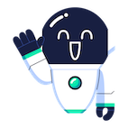
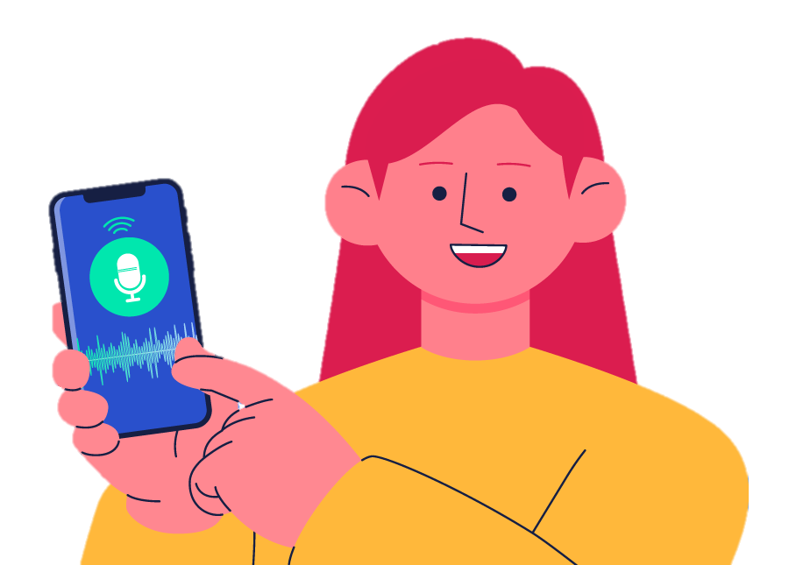
컴퓨터가 텍스트를 인식하는 방법과
음성 합성에 대해 알아봅시다

Slide 4
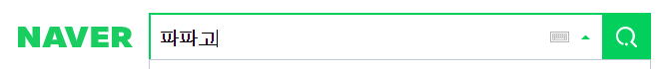
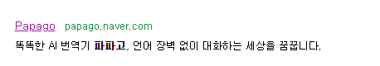
체험해볼까요?
네이버에서 파파고라고 검색하고
파파고 사이트에 접속하세요
Notes:
파파고는 스마트폰 어플로도 제공되기 때문에 수업 상황에 맞게 체험해 볼 수 있습니다.

Slide 5
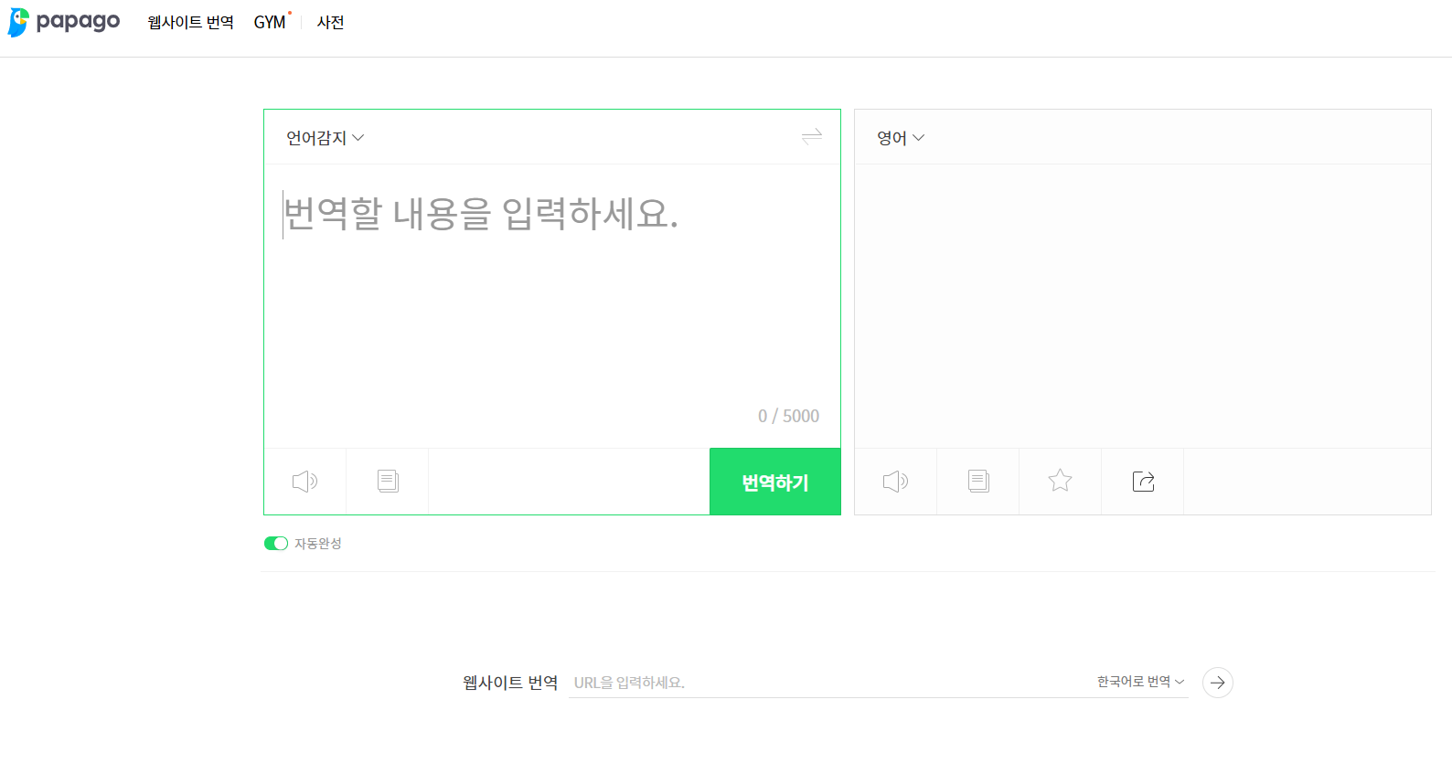
체험해볼까요?
Notes:
스피커 모양의 버튼을 클릭하면 텍스트의 내용이 음성으로 변환되어 나옵니다.

Slide 6
체험해볼까요?
어떤 인공지능 기술이 들어있을까요?

Slide 7
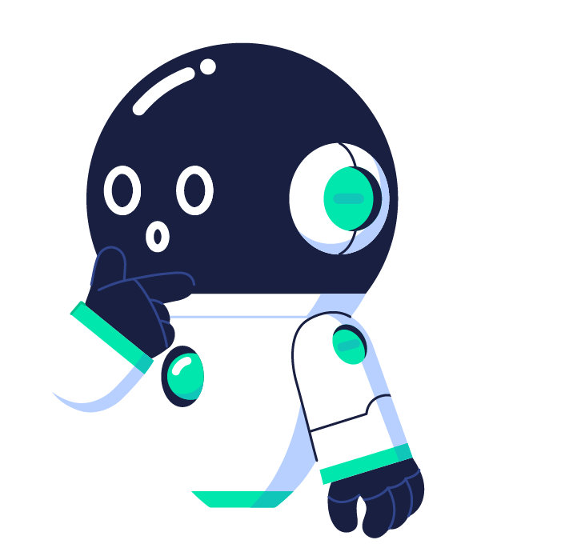
체험해볼까요?
어떤 인공지능 기술이 들어있을까요?
한 언어에서 다른 언어로 바꾸는
번역기능

Slide 8
원리를 찾아볼까요?
Q. 컴퓨터는 텍스트를 어떻게 처리할까요?
Notes:
컴퓨터가 텍스트를 인식하고 다른 나라 언어로 번역하기 위해서는 우선 컴퓨터가 이해할 수 있도록 텍스트 데이터를 숫자로 바꾸는 처리 과정이 필요합니다. 그렇다면 컴퓨터는 어떻게 텍스트를 처리할 수 있을까요?

Slide 9
원리를 찾아볼까요?
토큰
텍스트 데이터에서 의미를 가지는 최소한의 덩어리
Notes:
토큰(Token)은 텍스트 데이터에서 의미를 가지는 최소한의 덩어리를 말합니다. 그리고 텍스트 데이터를 토큰 단위로 나누는 과정을 토큰화라고 합니다. 단어 단위로 토큰을 나누는 것을 ‘단어 토큰화’라고 하고 문장 단위로 토큰을 나누는 것을 ‘문장 토큰화’라고 합니다. 토큰은 처리하는 목적에 따라 달라질 수 있습니다.
토큰화를 할 때는 언어의 특성을 고려해야 합니다. 특히 우리나라 말의 경우 ‘은, 는, 이, 가’와 같은 조사가 있고 영어보다 띄어쓰기가 잘 지켜지지 않는다는 특징이 있기 때문에 이와 같은 특성을 고려해 토큰화하는 것이 중요합니다.

Slide 10
원리를 찾아볼까요?
토큰화
텍스트 데이터를 토큰 단위로 나누는 과정
Notes:
토큰(Token)은 텍스트 데이터에서 의미를 가지는 최소한의 덩어리를 말합니다. 그리고 텍스트 데이터를 토큰 단위로 나누는 과정을 토큰화라고 합니다. 단어 단위로 토큰을 나누는 것을 ‘단어 토큰화’라고 하고 문장 단위로 토큰을 나누는 것을 ‘문장 토큰화’라고 합니다. 토큰은 처리하는 목적에 따라 달라질 수 있습니다.
토큰화를 할 때는 언어의 특성을 고려해야 합니다. 특히 우리나라 말의 경우 ‘은, 는, 이, 가’와 같은 조사가 있고 영어보다 띄어쓰기가 잘 지켜지지 않는다는 특징이 있기 때문에 이와 같은 특성을 고려해 토큰화하는 것이 중요합니다.

Slide 11
원리를 찾아볼까요?
나는 인공지능이 좋다
Notes:
‘나는 인공지능이 좋다.’라는 예시문을 토큰화하면 ‘나’, ‘는’, ‘인공지능’, ‘이’, ‘좋다’의 토큰으로 나눌 수 있습니다. 여기서는 조사도 구분하여 토큰으로 나눈 것을 확인할 수 있습니다.

Slide 12
원리를 찾아볼까요?
나는 인공지능이 좋다
토큰화
Notes:
‘나는 인공지능이 좋다.’라는 예시문을 토큰화하면 ‘나’, ‘는’, ‘인공지능’, ‘이’, ‘좋다’의 토큰으로 나눌 수 있습니다. 여기서는 조사도 구분하여 토큰으로 나눈 것을 확인할 수 있습니다.

Slide 13
원리를 찾아볼까요?
나는 인공지능이 좋다
토큰화
나 / 는 / 인공지능 / 이 / 좋다
Notes:
‘나는 인공지능이 좋다.’라는 예시문을 토큰화하면 ‘나’, ‘는’, ‘인공지능’, ‘이’, ‘좋다’의 토큰으로 나눌 수 있습니다. 여기서는 조사도 구분하여 토큰으로 나눈 것을 확인할 수 있습니다.

Slide 14
원리를 찾아볼까요?
임베딩
하나의 단어를 숫자로 바꾸는 과정
Notes:
토큰화가 끝나면 이제 임베딩의 단계를 거칩니다. 임베딩이란 하나의 단어를 숫자로 바꾸는 과정으로 여기서는 토큰화된 단어들을 컴퓨터가 이해할 수 있는 숫자로 변환시키는 과정을 말합니다. 우리는 그동안 컴퓨터가 이미지 데이터와 소리 데이터를 컴퓨터가 이해할 수 있는 숫자 0과 1로 바꾸는 과정에 대해 배웠습니다. 텍스트 데이터도 이와 마찬가지로 0과 1로 바꾸는 과정이 필요합니다. 임베딩하는 방법은 다양한데 이번 시간에는 그중 하나인 원 핫 인코딩에 대해 알아보도록 하겠습니다.

Slide 15
원리를 찾아볼까요?
원 핫 인코딩
나
는
인공지능
이
좋다
0
1
2
3
4
1,0,0,0,0
0,1,0,0,0
0,0,1,0,0
0,0,0,1,0
0,0,0,0,1
Notes:
먼저 처리하는 텍스트의 토큰을 모읍니다. 이렇게 모인 토큰의 집합을 ‘단어 사전’이라고 표현합니다. 단어 사전의 토큰들은 서로 중복이 되지 않게 구성되고 단어 사전의 크기는 사전에 들어 있는 토큰의 개수입니다. 예시문의 단어 사전에는 ‘나’, ‘는’, ‘인공지능’, ‘이’, ‘좋다’가 들어있습니다. 따라서 이 단어 사전의 크기는 5입니다.
이제 단어 사전에 있는 토큰에 고유한 숫자를 부여합니다. 이때의 숫자는 0부터 시작합니다. 처리할 텍스트 데이터가 양이 많은 경우 자주 사용하는 단어의 빈도수를 고려해 숫자를 부여하기도 합니다.
숫자를 정한 후 이제 해당하는 위치에 숫자 1을 입력합니다. 그리고 나머지 부분은 0을 입력합니다. 예시문의 ‘인공지능’ 토큰은 이제 (0,0,1,0,0) 이라는 숫자로 변경된 것을 확인할 수 있습니다.

Slide 16
원리를 찾아볼까요?
원 핫 인코딩
장점 :
단점 :
Notes:
원 핫 인코딩은 사용하기 매우 쉽다는 장점이 있지만 토큰의 개수가 많아지면 변경된 숫자의 길이가 매우 길어지는 문제가 생기는 단점도 있습니다. 예를 들어 단어 사전에 있는 토큰의 수가 100개일 때를 생각해 본다면 0과 1이 총 100개나 되는 엄청 긴 숫자로 변형될 것입니다.

Slide 17
원리를 찾아볼까요?
원 핫 인코딩
장점 : 사용하기 쉽다
단점 :
Notes:
원 핫 인코딩은 사용하기 매우 쉽다는 장점이 있지만 토큰의 개수가 많아지면 변경된 숫자의 길이가 매우 길어지는 문제가 생기는 단점도 있습니다. 예를 들어 단어 사전에 있는 토큰의 수가 100개일 때를 생각해 본다면 0과 1이 총 100개나 되는 엄청 긴 숫자로 변형될 것입니다.

Slide 18
원리를 찾아볼까요?
원 핫 인코딩
장점 : 사용하기 쉽다
단점 : 변경된 숫자의 개수가 매우 길다
(0,0,0,0,0,0,0,0,〮〮〮,0,1,0,0,0)
Notes:
원 핫 인코딩은 사용하기 매우 쉽다는 장점이 있지만 토큰의 개수가 많아지면 변경된 숫자의 길이가 매우 길어지는 문제가 생기는 단점도 있습니다. 예를 들어 단어 사전에 있는 토큰의 수가 100개일 때를 생각해 본다면 0과 1이 총 100개나 되는 엄청 긴 숫자로 변형될 것입니다.

Slide 19
원리를 찾아볼까요?
Q. 다음 문장을 토큰화 해보세요.
희석이는 햄버거를 너무 좋아해서 매일 햄버거를 먹습니다.
Notes:
(토큰화하는 상황과 목적에 따라 토큰이 달라질 수 있습니다.)

Slide 20
원리를 찾아볼까요?
Q. 다음 문장을 토큰화 해보세요.
희석이는 햄버거를 너무 좋아해서 매일 햄버거를 먹습니다.
토큰화
희석, 이, 는, 햄버거, 를, 너무, 좋아, 해서, 매일, 햄버거, 를, 먹습니다.
Notes:
(토큰화하는 상황과 목적에 따라 토큰이 달라질 수 있습니다.)

Slide 21
원리를 찾아볼까요?
Q. 토큰들을 모아 단어 사전을 만들어 보세요.
희석, 이, 는, 햄버거, 를, 너무, 좋아, 해서, 매일, 햄버거, 를, 먹습니다.
Notes:
중복이 되는 ‘햄버거’와 ‘를＇을 한번씩만 작성합니다.

Slide 22
원리를 찾아볼까요?
Q. 토큰들을 모아 단어 사전을 만들어 보세요.
희석, 이, 는, 햄버거, 를, 너무, 좋아, 해서, 매일, 햄버거, 를, 먹습니다.
단어사전
희석, 이, 는, 햄버거, 를, 너무, 좋아, 해서,매일, 먹습니다.
Notes:
중복이 되는 ‘햄버거’와 ‘를＇을 한번씩만 작성합니다.

Slide 23
원리를 찾아볼까요?
Q. 토큰들을 모아 단어 사전을 만들어 보세요.
희석, 이, 는, 햄버거, 를, 너무, 좋아, 해서, 매일, 햄버거, 를, 먹습니다.
단어사전
희석, 이, 는, 햄버거, 를, 너무, 좋아, 해서,매일, 먹습니다.
Notes:
중복이 되는 ‘햄버거’와 ‘를＇을 한번씩만 작성합니다.

Slide 24
원리를 찾아볼까요?
Q. 원 핫 인코딩으로 토큰들을 숫자로 바꾸어 보세요.
단어사전
희석, 이, 는, 햄버거, 를, 너무, 좋아, 해서,매일, 먹습니다.
Notes:
중복이 되는 ‘햄버거’와 ‘를＇을 한번씩만 작성합니다.

Slide 25
원리를 찾아볼까요?
Q. 원 핫 인코딩으로 토큰들을 숫자로 바꾸어 보세요.
토큰 | 숫자 부여 | 변환
희석 | 0 | (1,0,0,0,0,0,0,0,0,0)
이 | 1 | (0,1,0,0,0,0,0,0,0,0)
는 | 2 | (0,0,1,0,0,0,0,0,0,0)
햄버거 | 3 | (0,0,0,1,0,0,0,0,0,0)
를 | 4 | (0,0,0,0,1,0,0,0,0,0)
Notes:
중복이 되는 ‘햄버거’와 ‘를＇을 한번씩만 작성합니다.

Slide 26
원리를 찾아볼까요?
Q. 원 핫 인코딩으로 토큰들을 숫자로 바꾸어 보세요.
토큰 | 숫자 부여 | 변환
너무 | 5 | (0,0,0,0,0,1,0,0,0,0)
좋아 | 6 | (0,0,0,0,0,0,1,0,0,0)
해서 | 7 | (0,0,0,0,0,0,0,1,0,0)
매일 | 8 | (0,0,0,0,0,0,0,0,1,0)
먹습니다. | 9 | (0,0,0,0,0,0,0,0,0,1)
Notes:
중복이 되는 ‘햄버거’와 ‘를＇을 한번씩만 작성합니다.

Slide 27
원리를 찾아볼까요?
텍스트 데이터에서 특징 추출하기
약이 쓰다
VS
글을 쓰다
Notes:
텍스트 데이터를 숫자로 바꾸었다고 해서 컴퓨터가 이 데이터가 어떤 내용을 담고 있는지 인식하지는 못합니다. 그저 컴퓨터가 알아볼 수 있는 형태로 텍스트를 바꾼 것이고 여기까지는 인공지능의 영역이 아닙니다. 컴퓨터가 텍스트를 인식한다는 것은 텍스트 속에서 특징(feature)을 추출하고 그것을 분석해서 그 텍스트가 어떤 의미인지 인식할 수 있어야 합니다.
텍스트 데이터에서 특징을 추출하는 것은 매우 어려운 일입니다. ‘약이 쓰다’와 ‘글을 쓰다’ 두 문장을 보면 공통적으로 ‘쓰다’라는 단어를 사용하고 있습니다. 하지만 그 의미는 다르게 사용되고 있습니다. 우리는 문맥이나 상황을 고려해 이 텍스트가 어떤 의미를 담고 있는지 쉽게 알 수 있습니다. 하지만 컴퓨터가 이런 것들을 모두 특징들을 고려하는 것은 매우 힘든 일입니다. 최근의 인공지능 기술(딥러닝)이 발전하면서 인공지능은 이러한 텍스트 데이터에서 특징을 스스로 찾아내고 조합하여 분석해 텍스트 데이터를 인식할 수 있게 되었습니다.

Slide 28
원리를 찾아볼까요?
텍스트 데이터에서 특징 추출하기
약이 쓰다
VS
글을 쓰다
문맥이나 상황 등의 특징 고려
Notes:
텍스트 데이터를 숫자로 바꾸었다고 해서 컴퓨터가 이 데이터가 어떤 내용을 담고 있는지 인식하지는 못합니다. 그저 컴퓨터가 알아볼 수 있는 형태로 텍스트를 바꾼 것이고 여기까지는 인공지능의 영역이 아닙니다. 컴퓨터가 텍스트를 인식한다는 것은 텍스트 속에서 특징(feature)을 추출하고 그것을 분석해서 그 텍스트가 어떤 의미인지 인식할 수 있어야 합니다.
텍스트 데이터에서 특징을 추출하는 것은 매우 어려운 일입니다. ‘약이 쓰다’와 ‘글을 쓰다’ 두 문장을 보면 공통적으로 ‘쓰다’라는 단어를 사용하고 있습니다. 하지만 그 의미는 다르게 사용되고 있습니다. 우리는 문맥이나 상황을 고려해 이 텍스트가 어떤 의미를 담고 있는지 쉽게 알 수 있습니다. 하지만 컴퓨터가 이런 것들을 모두 특징들을 고려하는 것은 매우 힘든 일입니다. 최근의 인공지능 기술(딥러닝)이 발전하면서 인공지능은 이러한 텍스트 데이터에서 특징을 스스로 찾아내고 조합하여 분석해 텍스트 데이터를 인식할 수 있게 되었습니다.

Slide 29
원리를 찾아볼까요?
자연어 처리
컴퓨터가 인간의 언어를 인식하고
목적에 맞게 처리할 수 있도록 하는 것
Notes:
이렇게 컴퓨터가 인간의 언어를 인식하고 목적에 맞게 처리할 수 있도록 하는 것을 자연어 처리(Natural Language Processing, NLP)라고 합니다. 자연어 처리는 인공지능의 한 분야로 여기서 자연어는 우리가 일상생활에서 말하고 듣고 읽고 쓰기를 하는 언어를 말합니다. 따라서 자연어 처리를 이해하기 위해서는 인공지능에 대한 이해뿐만 아니라 언어에 대한 이해도 가지고 있어야 합니다.

Slide 30
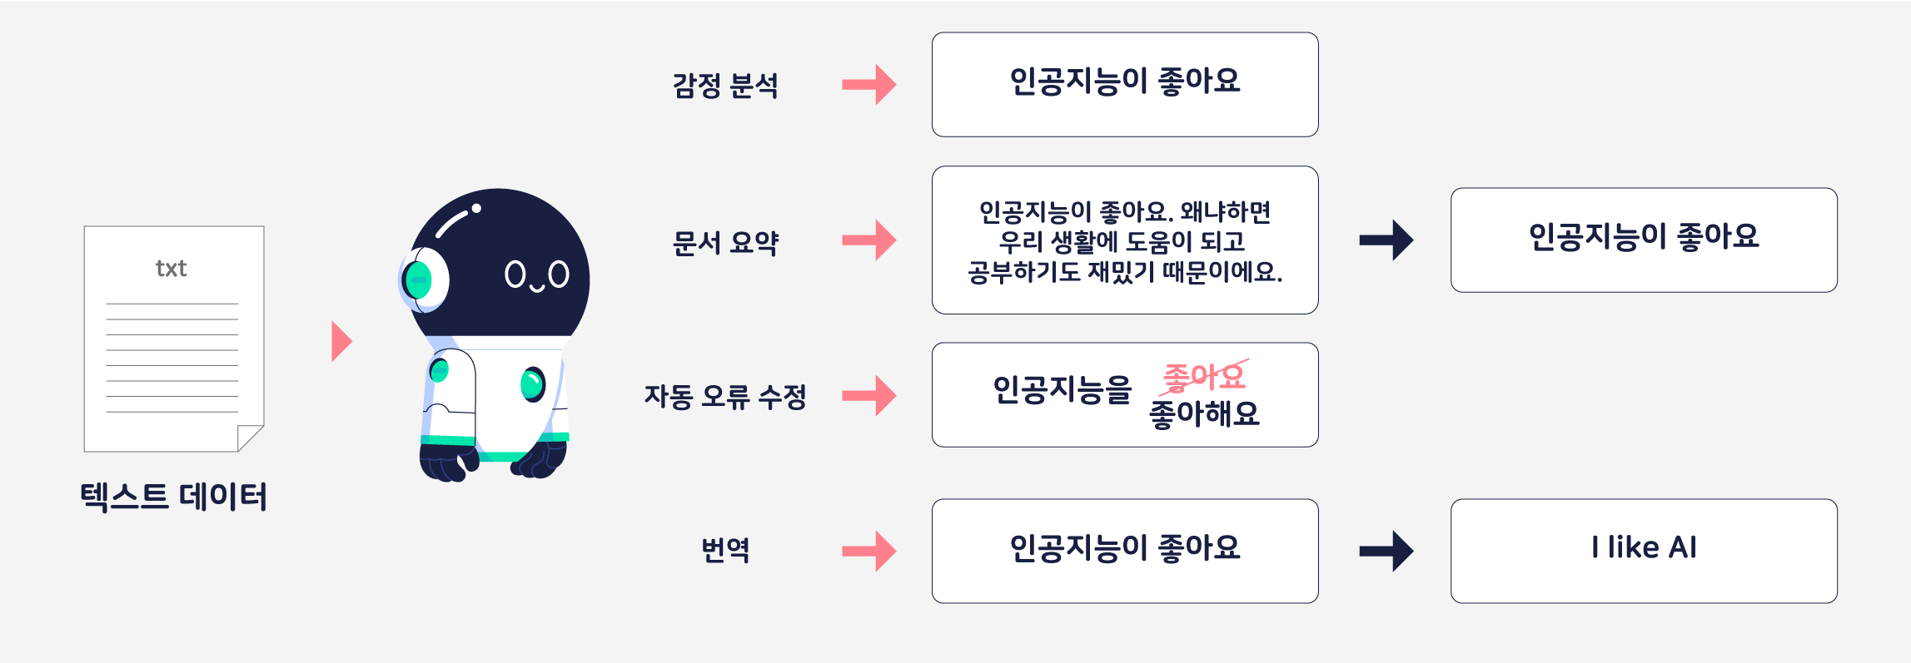
원리를 찾아볼까요?
Notes:
자연어 처리에는 다양한 분야가 있습니다. 먼저 텍스트를 인식하여 이 텍스트가 긍정적인 내용인지 부정적인 내용인지 분류해내는 것을 감정 분석이라고 합니다. 이러한 감정 분석은 고객들의 리뷰를 관리하는 데 자주 사용됩니다. 또한, 자연어 처리는 문서를 자동으로 요약해주는 데 사용되기도 하고, 오류를 자동으로 수정해 주는 데에도 사용됩니다. 컴퓨터를 이용해서 한 언어에서 다른 언어로 바꾸는 번역도 자연어 처리의 한 분야입니다.

Slide 31
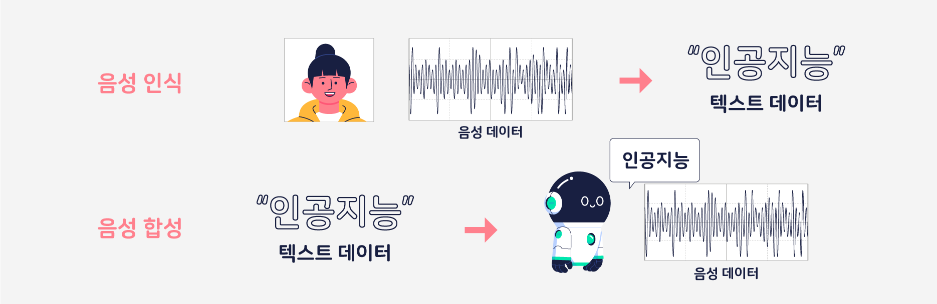
원리를 찾아볼까요?
음성 합성
Notes:
음성 합성이란 텍스트를 소리로 만들어 내는 기술입니다. 지난 시간에 배운 음성 인식이 사람의 목소리를 텍스트로 변환하였다면 음성 합성은 반대로 텍스트를 사람의 목소리로 바꾸는 것입니다. 사람이 직접 녹음을 할 때는 말의 내용이 바뀔 때마다 새로 녹음해야 하는 문제가 있었습니다. 음성 합성 기술이 발달함에 따라 사람이 일일이 녹음을 할 필요가 없어졌고 기계가 내는 목소리가 더욱더 자연스러워지게 되었습니다. 현재에는 자동 응답 서비스, 버스나 지하철 안내방송, 책이나 뉴스 기사 읽어주기 등등 다양한 분야에서 사용되고 있습니다.

Slide 32
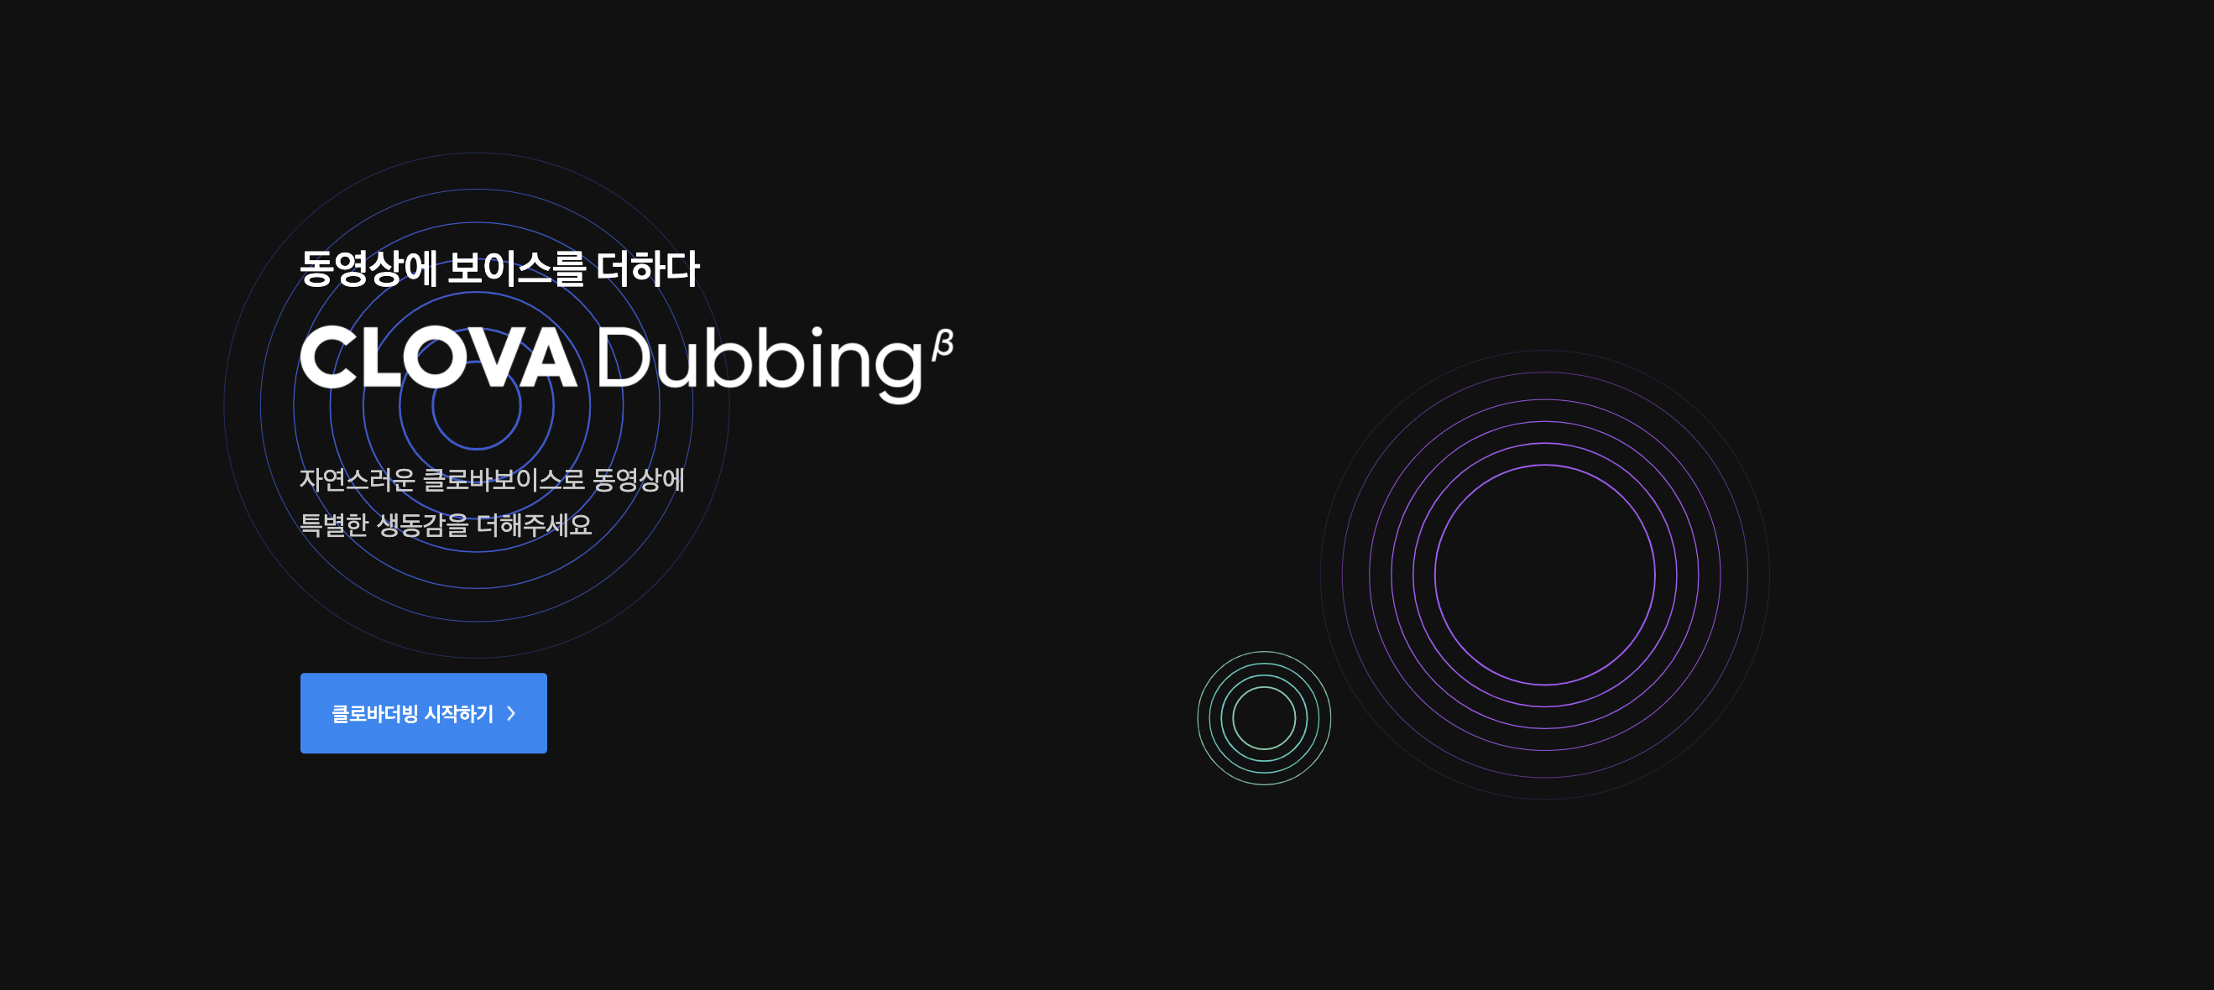
원리를 찾아볼까요?
Notes:
음성 합성 기술을 이용해 만들어진 네이버의 클로바 더빙을 체험해봅시다.
https://clovadubbing.naver.com/

Slide 33
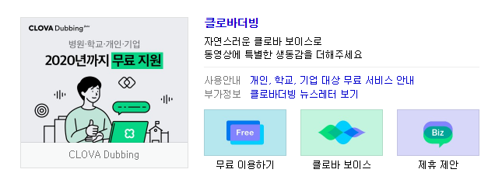
원리를 찾아볼까요?
Notes:
음성 합성 기술을 이용해 만들어진 네이버의 클로바 더빙을 체험해봅시다.
https://clovadubbing.naver.com/

Slide 34
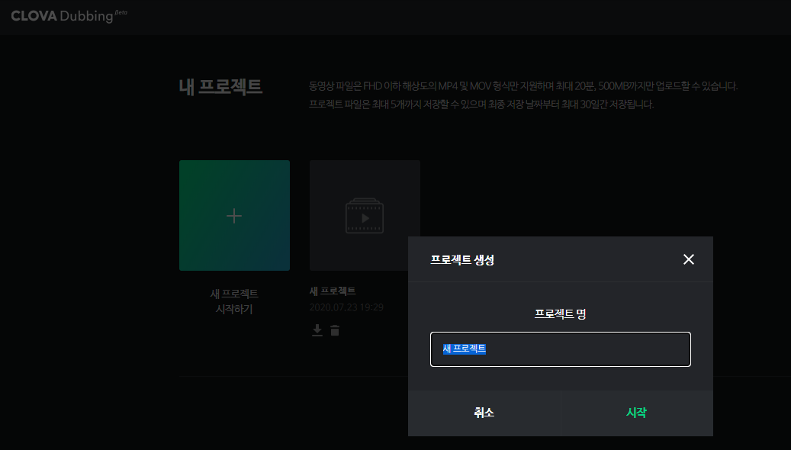
원리를 찾아볼까요?
Notes:
‘새 프로젝트 시작하기’를 클릭합니다.
프로젝트 명을 작성합니다.
시작 버튼을 클릭합니다.

Slide 35
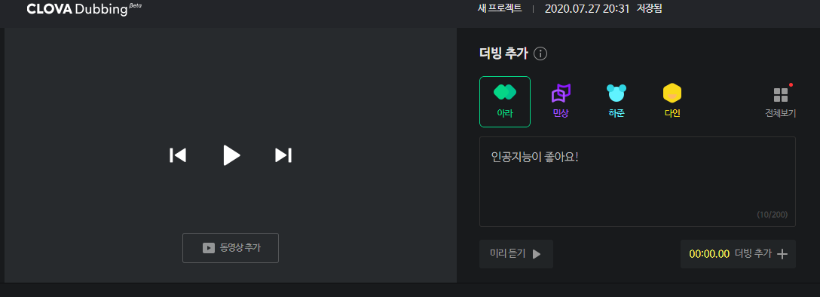
원리를 찾아볼까요?
Notes:
원하는 목소리를 선택합니다.
더빙하고 싶은 말을 글로 작성합니다.

Slide 36

원리를 찾아볼까요?
학습 내용 정리
Q. 컴퓨터는 텍스트를 어떻게 인식할까요?
텍스트를 ( ), ( )의 숫자 형태로 처리한 뒤,
데이터에서 ( ) 을 추출하여 어떤 텍스트인지 인식합니다.

Slide 37
원리를 찾아볼까요?
학습 내용 정리
Q. 컴퓨터는 텍스트를 어떻게 인식할까요?
텍스트를 ( ), ( )의 숫자 형태로 처리한 뒤,
데이터에서 ( ) 을 추출하여 어떤 텍스트인지 인식합니다.
0
1
특징

Slide 38
원리를 찾아볼까요?
학습 내용 정리
Q. 컴퓨터가 인간의 언어를 인식하고 목적에 맞게 처리할 수 있도록 하는 것을
( )라고 합니다.
Q. 텍스트 데이터를 사람의 목소리로 바꾸는 인공지능 기술을
( )이라고 합니다.

Slide 39
원리를 찾아볼까요?
학습 내용 정리
Q. 컴퓨터가 인간의 언어를 인식하고 목적에 맞게 처리할 수 있도록 하는 것을
( )라고 합니다.
자연어 처리
Q. 텍스트 데이터를 사람의 목소리로 바꾸는 인공지능 기술을
음성합성
( )이라고 합니다.

Slide 40

나만의 번역기 프로그램을 만들어 봅시다

Slide 41
지난 시간 배운 내용
지난 시간에 배운 내용을 떠올려 봅시다
Q. 컴퓨터는 어떻게 텍스트를 인식하나요?
Q. 음성 합성은 어떤 인공지능 기술인가요?

Slide 42
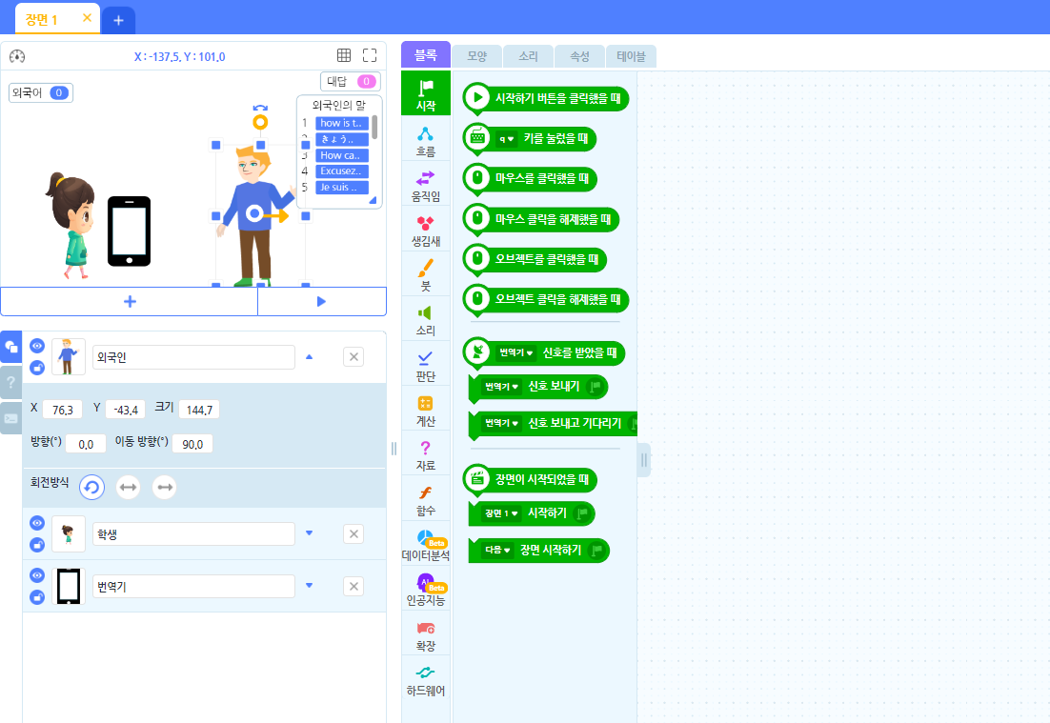
만들어볼까요?
http://naver.me/xtbMUj9I
Notes:
지금부터 엔트리의 번역 기능과 읽어 주기 기능을 사용하여 나만의 번역기를 만들어보겠습니다.
엔트리 [http://naver.me/xtbMUj9I]에 접속합니다.

Slide 43
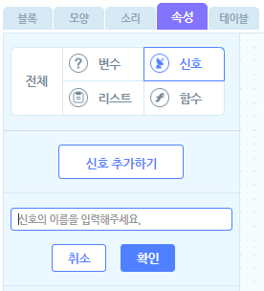
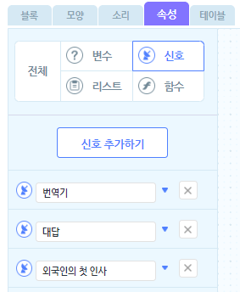
만들어볼까요?
Notes:
먼저 프로젝트에 사용할 신호를 추가해보겠습니다. 속성 탭에서 신호를 클릭하고 ‘신호 추가하기’를 클릭하세요.
‘번역기’, ‘대답’, ‘외국인의 첫인사’ 3가지 신호를 만들어주세요. 신호의 이름은 상황에 맞게 변경할 수 있습니다. 하지만 꼭 기억하기 쉬운 이름으로 사용해주세요.

Slide 44
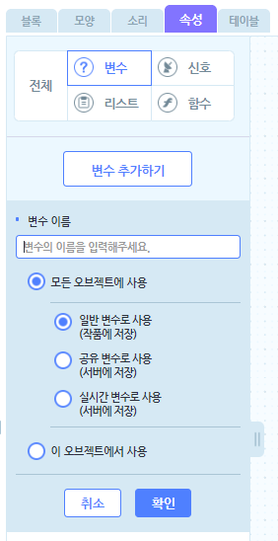
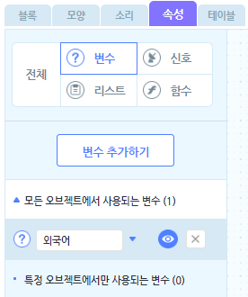
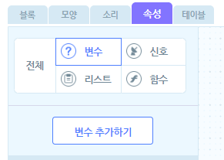
만들어볼까요?
Notes:
이번엔 변수 탭을 클릭하여 변수를 추가해보도록 하겠습니다. ‘변수 추가하기’를 클릭하세요.
변수 이름은 ‘외국어’로 지정해 주세요. 이 변수는 모든 오브젝트에서 사용할 변수이므로 ‘모든 오브젝트에 사용’을 선택하고 확인을 클릭하세요.
다음과 같이 변수가 추가된 것을 확인할 수 있습니다.

Slide 45
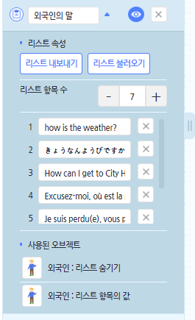
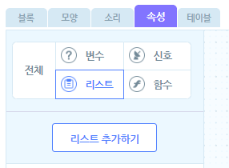
만들어볼까요?
Notes:
이번에는 리스트를 확인하겠습니다. 리스트는 미리 작성되어 있으니 확인만 하면 됩니다. 리스트 탭을 클릭하세요.
미리 등록된 ‘외국인의 말’ 리스트를 확인해보세요. 총 7개의 외국어 문장이 들어 있는 리스트입니다. 여기에서 리스트 항목을 추가하여 더 다양한 외국어 문장을 추가할 수 있습니다.

Slide 46
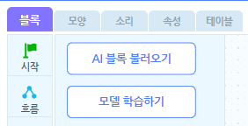
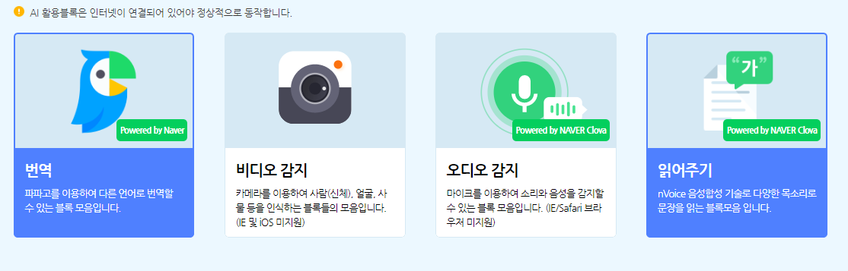
만들어볼까요?
Notes:
이번에는 엔트리 AI 블록을 불러오도록 하겠습니다. 블록 탭에서 ‘AI 블록 불러오기’를 클릭해 주세요.
‘번역’과 ‘읽어주기’ 블록을 선택하고 추가하기를 클릭하세요.

Slide 47

만들어볼까요?
<외국인 오브젝트>
Notes:
이제 블록을 조립해보도록 하겠습니다. 먼저 외국인 오브젝트 블록을 조립하도록 하겠습니다. 시작하기 버튼을 클릭하면 프로그램이 작동할 수 있도록 ‘시작하기 버튼을 클릭했을 때’ 블록을 사용합니다.

Slide 48
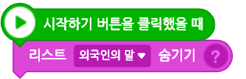
만들어볼까요?
<외국인 오브젝트>
Notes:
리스트의 내용을 숨기기 위해 프로그램이 ‘리스트 숨기기’ 블록을 사용합니다.

Slide 49
만들어볼까요?
<외국인 오브젝트>
Notes:
7개의 리스트 항목 중에서 임의의 내용을 선택할 수 있도록 다음과 같이 블록을 조립합니다.

Slide 50
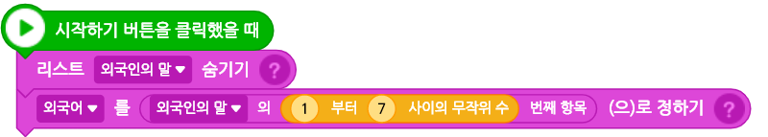
만들어볼까요?
<외국인 오브젝트>
Notes:
임의로 선택한 리스트 항목을 ‘외국어’ 변수에 저장될 수 있도록 블록을 조립합니다.

Slide 51
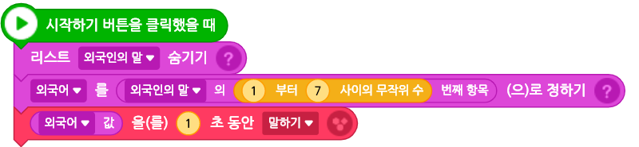
만들어볼까요?
<외국인 오브젝트>
Notes:
‘외국어’ 변수에 저장한 외국어 내용을 외국인 오브젝트가 말할 수 있도록 말하기 블록을 추가해 조립합니다.

Slide 52
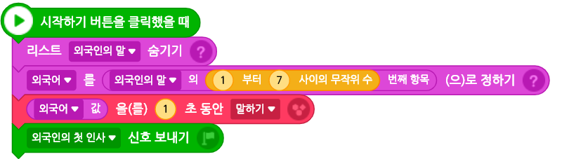
만들어볼까요?
<외국인 오브젝트>
Notes:
학생 오브젝트가 작동될 수 있도록 우리가 만들어 놓은 신호를 이용해 신호를 보냅니다.

Slide 53

만들어볼까요?
<학생 오브젝트>
Notes:
이제 학생 오브젝트 블록을 조립해보겠습니다. 외국인의 첫인사 신호를 받으면 작동할 수 있도록 다음 블록을 사용합니다.

Slide 54
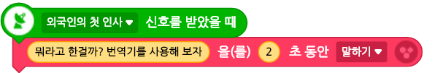
만들어볼까요?
<학생 오브젝트>
Notes:
‘뭐라고 한걸까? 번역기를 사용해보자’라고 2초동안 말하도록 블록을 조립합니다.

Slide 55
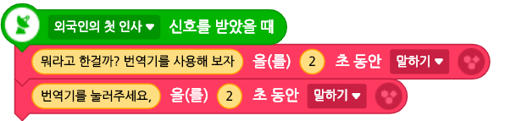
만들어볼까요?
<학생 오브젝트>
Notes:
‘번역기를 눌러주세요’라고 2초간 말하도록 블록을 조립합니다.

Slide 56

만들어볼까요?
<학생 오브젝트>
Notes:
이후에 번역기에서 번역이 끝나면 학생 오브젝트가 다시 작동할 수 있도록 블록을 조립하겠습니다. 먼저 번역 ‘번역기 신호를 받았을 때’ 블록을 준비합니다.

Slide 57
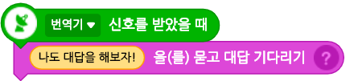
만들어볼까요?
<학생 오브젝트>
Notes:
외국인의 말에 대답을 할 수 있도록 ‘묻고 대답 기다리기’ 블록을 사용합니다. 이 블록을 이용하면 내가 하고 싶은 말을 작성할 수 있습니다.

Slide 58
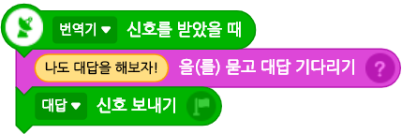
만들어볼까요?
<학생 오브젝트>
Notes:
외국인 오브젝트에게 하고 싶은 말을 작성하면 번역기 오브젝트에 대답 신호를 보냅니다.

Slide 59

만들어볼까요?
<번역기 오브젝트>
Notes:
이제 번역기 오브젝트 블록을 조립하겠습니다. 먼저 학생 오브젝트가 ‘번역기를 눌러주세요’라고 말한 뒤 번역기 오브젝트를 클릭하면 번역기 오브젝트가 작동되도록 구성하도록 하겠습니다. ‘오브젝트를 클릭했을 때’ 블록을 준비해주세요.

Slide 60
만들어볼까요?
<번역기 오브젝트>
Notes:
이 블록은 ‘엔트리’라고 되어 있는 부분에 문자를 입력하면 이 문자가 어느 나라 언어인지 감지해주는 블록입니다. 이 블록을 이용해 외국인 오브젝트가 어느 나라 말을 했는지 감지하고 그 언어에 맞게 번역을 하도록 구성하겠습니다.

Slide 61
만들어볼까요?
<번역기 오브젝트>
Notes:
다음과 같이 블록을 조립하면 변수에 저장된 외국어가 영어인지 확인할 수 있습니다.

Slide 62
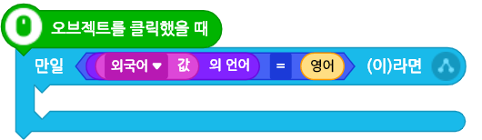
만들어볼까요?
<번역기 오브젝트>
Notes:
‘만약 ~라면’ 블록을 이용해 외국인 오브젝트가 한 말이 영어이면 동작할 수 있도록 블록을 조립합니다.

Slide 63
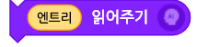
만들어볼까요?
<번역기 오브젝트>
Notes:
이 블록은 ‘엔트리’라고 되어 있는 부분에 문장을 넣으면 그 문자를 소리 내어 읽어주는 블록입니다. 이 블록을 이용해 번역기가 번역한 내용을 소리로 나타낼 수 있습니다.

Slide 64
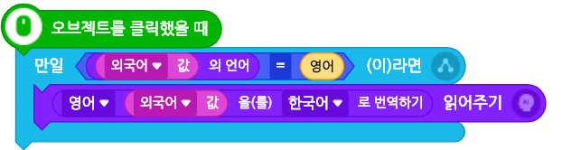
만들어볼까요?
<번역기 오브젝트>
Notes:
외국인 오브젝트가 한 말이 영어일 때 영어를 한국어로 번역해 주고 번역한 내용을 읽어줄 수 있도록 다음과 같이 블록을 조립합니다.

Slide 65
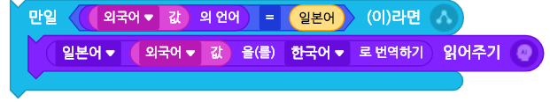
만들어볼까요?
<번역기 오브젝트>
Notes:
같은 방법으로 감지한 외국어의 값이 일본어일 때 내용을 번역해 주고 번역한 내용을 읽어주는 블록을 조립합니다.

Slide 66
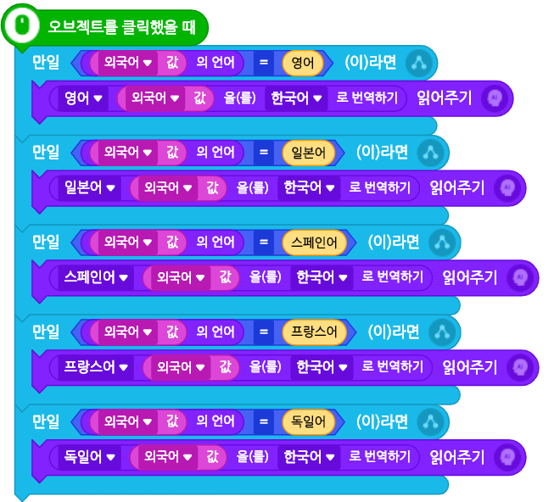
만들어볼까요?
<번역기 오브젝트>
Notes:
같은 방법으로 스페인어, 프랑스어, 독일어 블록도 조립합니다.

Slide 67
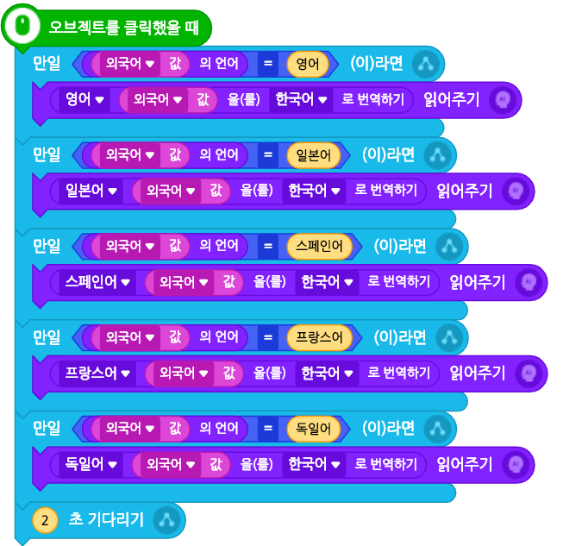
만들어볼까요?
<번역기 오브젝트>
Notes:
원활한 동작을 위해 ‘2초 기다리기’ 블록을 추가합니다.

Slide 68
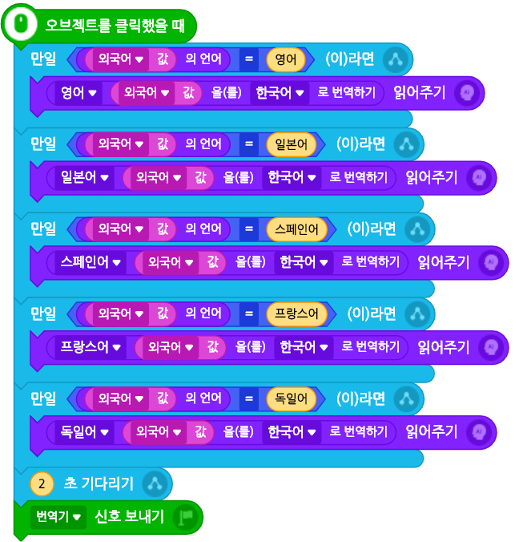
만들어볼까요?
<번역기 오브젝트>
Notes:
번역이 끝나면 학생 오브젝트에게 번역기 신호를 보냅니다.

Slide 69

만들어볼까요?
<번역기 오브젝트>
Notes:
학생 오브젝트가 대답을 입력하면 동작할 수 있도록 블록을 추가하겠습니다. ‘대답’ 신호를 받으면 동작할 수 있도록 다음 블록을 이용합니다.

Slide 70
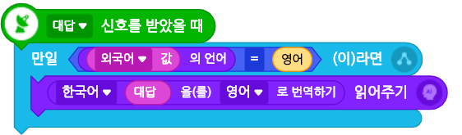
만들어볼까요?
<번역기 오브젝트>
Notes:
이번엔 우리가 입력한 한국어를 외국인이 한 말의 언어로 번역할 수 있도록 블록을 조립합니다.

Slide 71
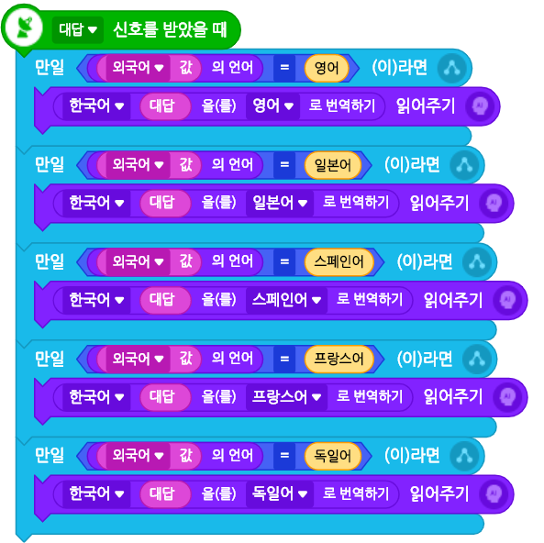
만들어볼까요?
<번역기 오브젝트>
Notes:
같은 방법으로 일본어, 스페인어, 프랑스어, 독일어 부분의 블록도 조립합니다.

Slide 72
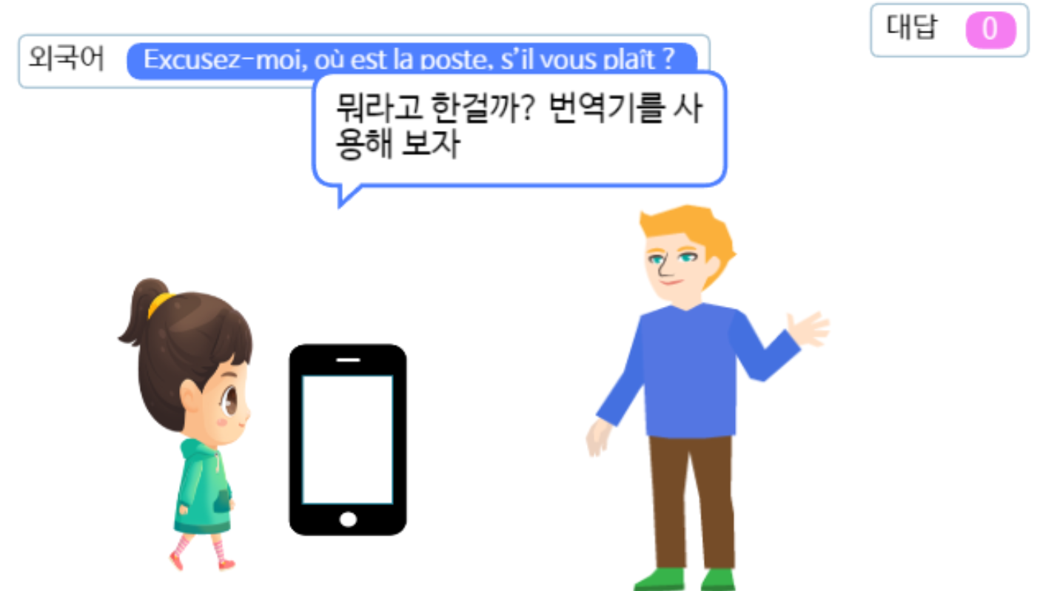
만들어볼까요?
Notes:
‘시작하기’ 버튼을 클릭하여 프로그램이 잘 동작하는지 확인합니다.

Slide 73
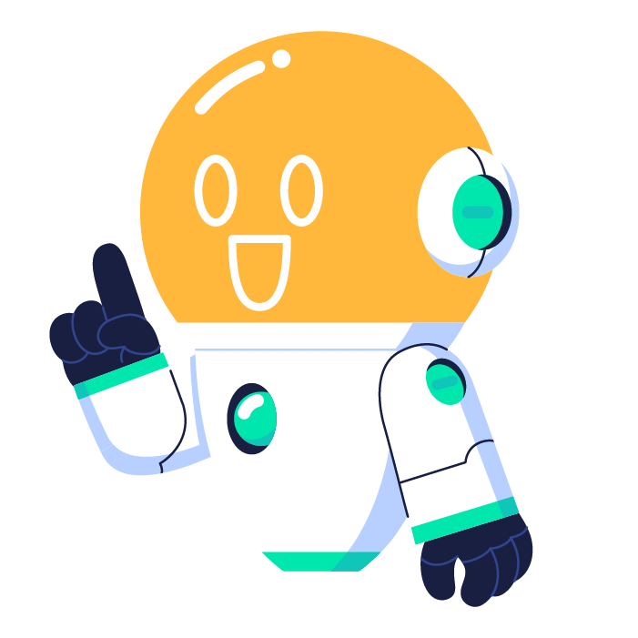
만들어볼까요?
프로그램에 대해 이야기해봅시다.
Q. 이번 시간에 만든 작품은 엔트리의 어떤 인공지능 관련 기능을 사용하였나요?
Q. 작품을 만들면서 어떤 생각이 들었나요?

Slide 74
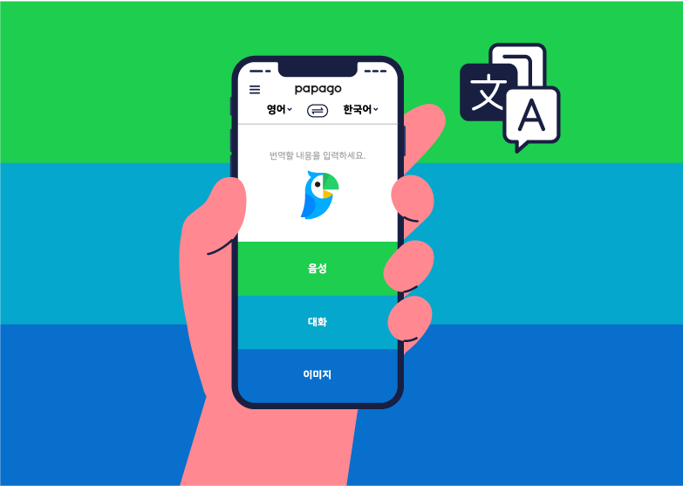
나만의 번역기 프로그램을 발전시켜 봅시다

Slide 75
지난 시간 배운 내용
지난 시간에 배운 내용을 떠올려 봅시다.
Q. 어떤 프로그램을 만들었나요?
Q. 어떤 인공지능 기술과 관련 있나요?

Slide 76
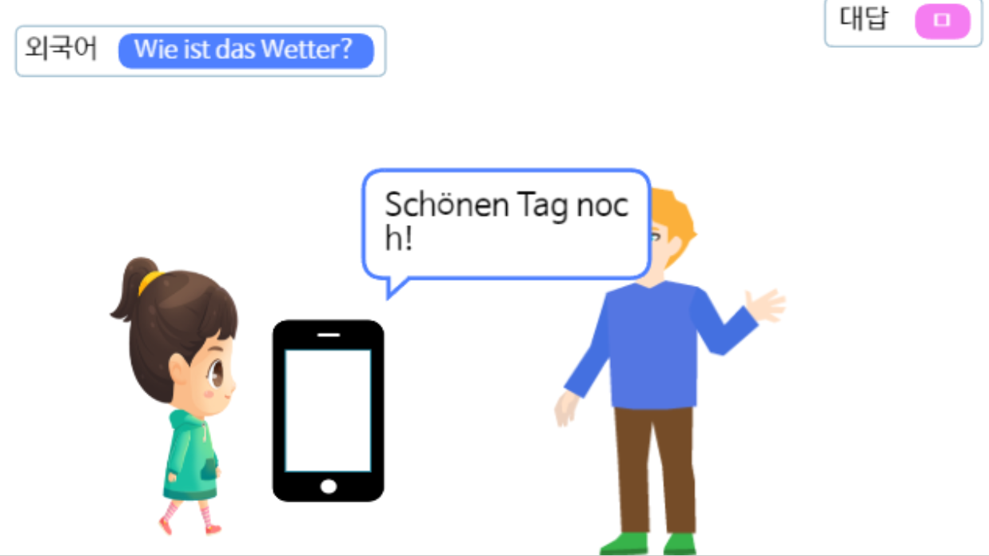
발전시켜볼까요?
Notes:
‘좋은 하루 보내세요’라는 말을 할 수 있도록 프로그램을 발전시켜 봅시다.

Slide 77
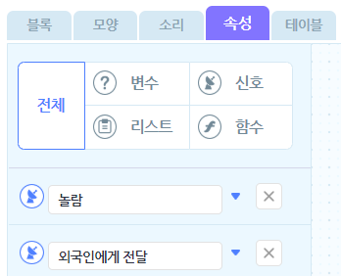
발전시켜볼까요?
Notes:
먼저 신호를 추가합니다. 여기서는 ‘놀람’, ‘외국인에게 전달’로 신호의 이름을 정하였습니다.

Slide 78
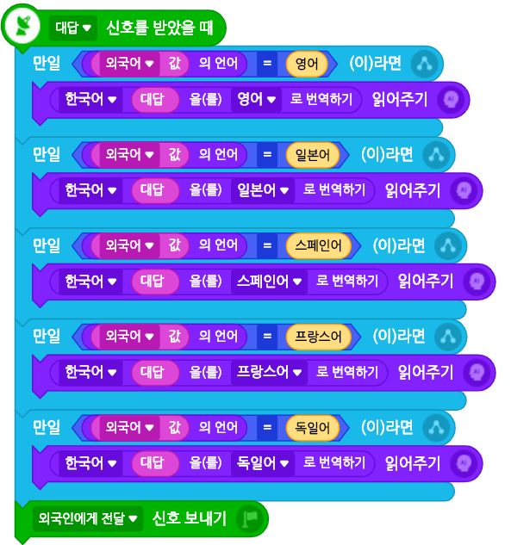
발전시켜볼까요?
Notes:
번역기 오브젝트가 번역을 마치면 ‘외국인에게 전달 신호’를 보낼 수 있도록 블록을 추가합니다.

Slide 79

발전시켜볼까요?
Notes:
외국인 오브젝트가 ‘외국인에게 전달’ 신호를 받으면 작동할 수 있도록 합니다.

Slide 80
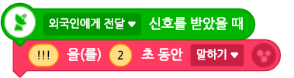
발전시켜볼까요?
Notes:
신호를 받으면 놀란 상태를 표현합니다.

Slide 81
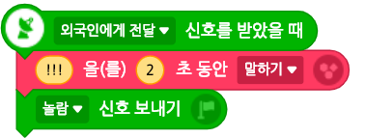
발전시켜볼까요?
Notes:
번역기 오브젝트에 놀람 신호를 보냅니다.

Slide 82

발전시켜볼까요?
Notes:
번역기 오브젝트가 놀람 신호를 받았을 때 동작하도록 다음 블록을 사용합니다.

Slide 83
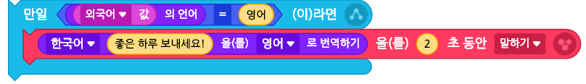
발전시켜볼까요?
Notes:
외국인이 말한 언어가 영어일 때 한국어 ‘좋은 하루 보내세요’를 영어로 번역해주는 블록을 조립합니다.

Slide 84

발전시켜볼까요?
Notes:
같은 방법으로 일본어, 스페인어, 프랑스어, 독일어 블록도 조립합니다.

Slide 85
발전시켜볼까요?
Notes:
‘시작하기’ 버튼을 클릭하여 프로그램이 잘 동작하는지 확인합니다.

Slide 86
발전시켜볼까요?
더 발전 시킬 부분이 있는지 찾아보고
자유롭게 프로그램을 변형해봅시다.
Q. 프로그램을 어떻게 바꿔보고 싶나요?
Q. 어떤 블록을 사용해야 하나요?

Slide 87

발전시켜볼까요?
변형한 프로그램을 친구들과 서로 공유해봅시다.
Q. 가장 인상적인 프로그램은 무엇인가요?
Q. 그 이유는 무엇인가요?

Slide 88

번역 인공지능 기술이 가져올 수 있는
사회적 영향에 대해 이야기를 나눠봅시다

Slide 89
지난 시간 배운 내용
지난 시간에 배운 내용을 떠올려 봅시다
Q. 어떤 프로그램을 만들었나요?
Q. 어떤 인공지능 기술과 관련 있나요?

Slide 90
생각해볼까요?
변역 인공지능 기술이 우리 생활에 미치는 영향
https://tv.naver.com/v/2628710

Slide 91
생각해볼까요?
Q. 번역 인공지능 기술을 어떻게 활용되고 있나요?

Slide 92
생각해볼까요?
Q. 제시된 사례 외에 번역 인공지능 기술을
어떻게 사용할 수 있을지 생각해보고 만화로 나타내어 봅시다.

Slide 93

생각해볼까요?
음성 합성 인공지능 기술이 우리 생활에 미치는 영향
https://tv.naver.com/v/10664305

Slide 94
생각해볼까요?
Q. 음성 합성 인공지능 기술을 어떻게 활용하고 있나요?

Slide 95
생각해볼까요?
Q. 제시된 사례 외에 음성 합성 인공지능 기술을
어떻게 사용할 수 있을지 생각해 봅시다.

Slide 96
생각해볼까요?
Q. 음성 합성 인공지능 기술사용에 따른
부정적인 면은 무엇이 있을까요?

Slide 97
생각해볼까요?
Q. 이러한 부정적인 면을 어떻게 예방할 수 있을까요?

Slide 98

생각해볼까요?
이번 주제에서 배운 내용을 생각하며, 스스로 평가해봅시다.
컴퓨터가 텍스트를 인식하는 방법을 설명할 수 있다. | ☆☆☆☆☆
음성 합성 인공지능에 대해 설명할 수 있다. | ☆☆☆☆☆
엔트리 번역 기능을 이용하여 인공지능 번역 프로그램을 만들 수 있다. | ☆☆☆☆☆
번역과 음성합성 인공지능 기술이 가져올 수 있는 사회적 영향에 대해 알 수 있다. | ☆☆☆☆☆

Slide 99
이 저작물은 크리에이티브 커먼즈 저작자표시-비영리 4.0 국제 라이선스에 따라 이용할 수 있습니다. 단, 크리에이티브 커먼즈 라이선스 조건에도 불구하고, 강사들이 교육 목적으로 (공/사립학교, 지역아동센터 등 공공기관에서 진행하는 수업만 해당) 사용하는 경우에만 영리 목적의 사용이 허용되며, 출판사 또는 학원 등 영리기관에서의 사용은 금지됩니다.

Slide 100



